Slide 1
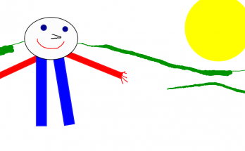
I CINQUE SENSI E L’AUTUNNO
Ins. Paola de Falco sez B plesso Capoluogo

Slide 2
Ascoltate la storia ACHILLE IL PUNTINO

Slide 4
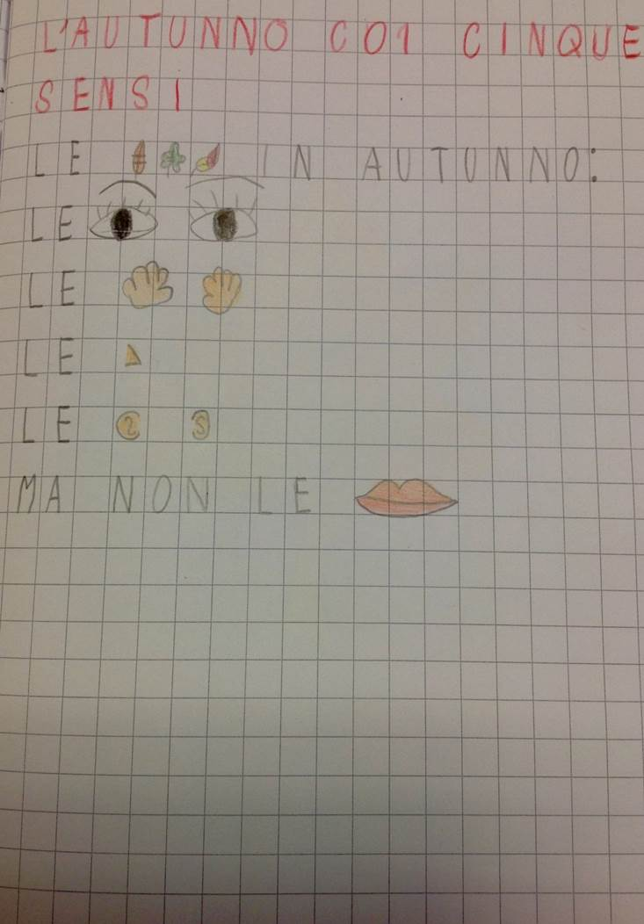
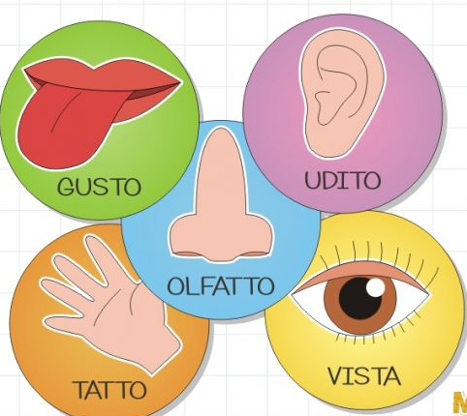
5 NOVEMBRE, GIOVEDI’

Slide 5
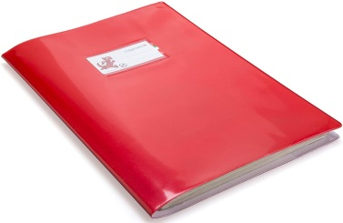
SUL QUADERNO: DISEGNA ACHILLE IL PUNTINO SEGUENDO L’ORDINE CHE INDICA LA STORIA
PAG. 39- 40 l-41 ibro TUTTI CON IL LIBRO DELLE DISCIPLINE LIBRO VERDE

